Slide 1

③
雨点儿
③
点

Slide 2

数
⑨
清
③
彩
不
云
①□
飘

落
数不清的雨点儿，从云彩里飘落下来。

Slide 3

空
⑧
问
中
⑩
回
②
答
①
方
地
你要到哪里去？
你呢？

Slide 4
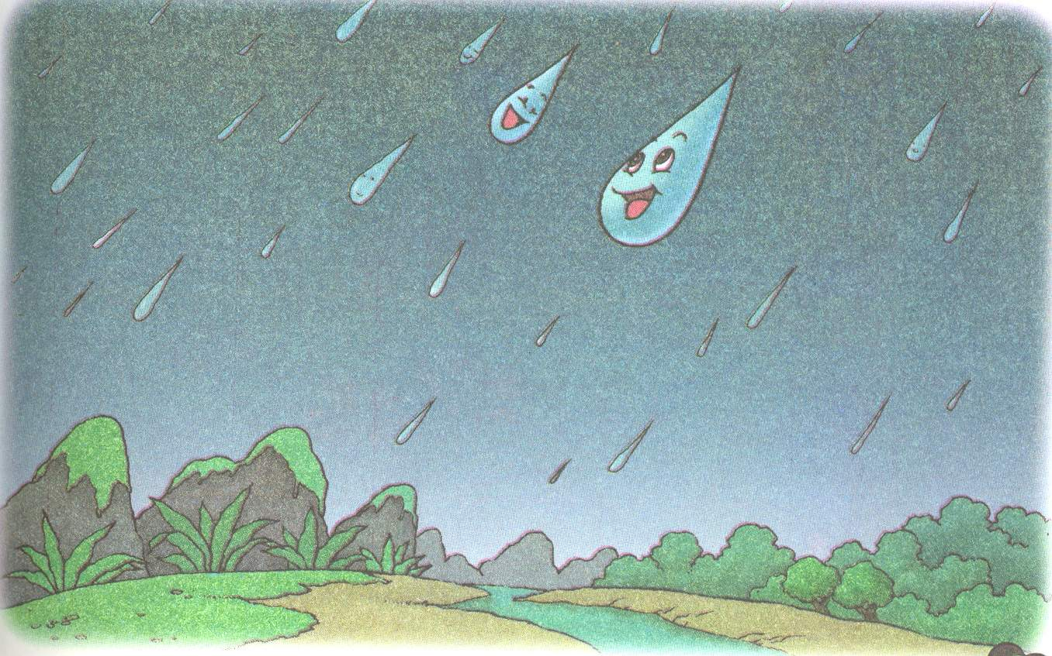

我要去有花有草的地方。你呢？
你要到哪里去？
我要去没有花没有草的地方。

Slide 5
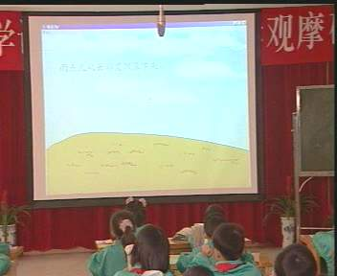

Slide 6
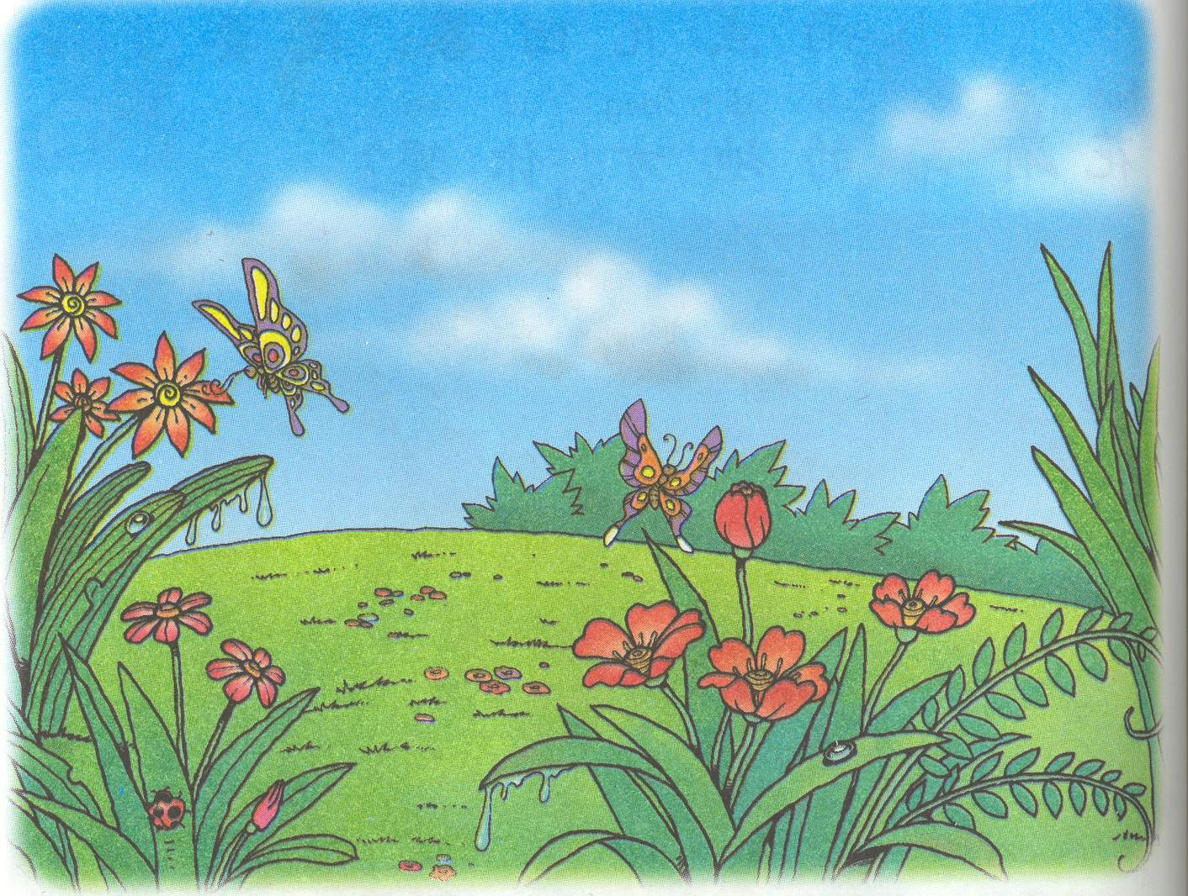
雨点儿从云彩里飘落下来。
小草从 。
小花从 。

Slide 7
小松鼠从树上跳下来。
亮亮从屋里跑出来。
从 。

Slide 8
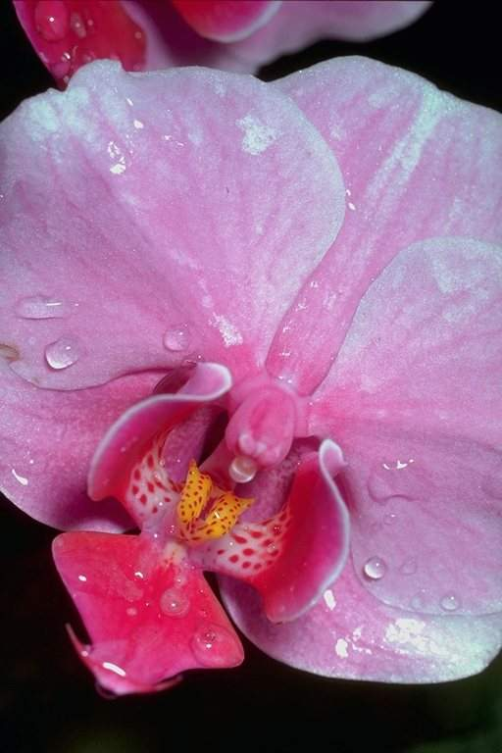
选择自己喜欢的那部分，想怎么读就怎么读。可大声朗读体会，可伙伴表演读，可分角色读，

Slide 9



假如你做雨点，你是做大雨点，还是做小雨点呢？为什么？

